Slide 1



Slide 2
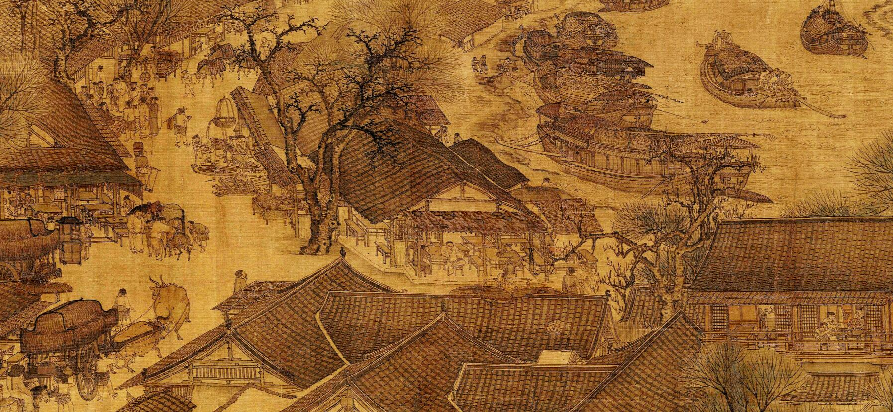
宋帝国的立国精神：抱残守缺，苟且偷安，过一日算一日，将就一天算一天···不可避免地会产生一种印象，认为那时的中国社会跟它的宋政府一样，也是堕落的。
其实不然，而且恰恰相反。整个宋帝国时代，起自十一世纪，经过十二世纪，再到十三世纪，二百余年间，它的物质文明，有辉煌成就，不但超过中国过去任何一个时代，并超过同时代的西方世界。最保守的观察，中国至少比欧洲进步一百年。
——柏杨《中国人史纲》

Slide 3




课程标准：认识辽宋夏金元时期经济、社会等方面的新变化。

Slide 4
（一）农业之变
基础梳理
根据教材60页梳理农业发展概况
发展概况 | 意义
耕作制度：
一年两熟、一年三熟
土地利用率提高，粮食产量增加，人口增多
经济结构：
出现固定种植经济作物
的农户
推动商品经济发展，对传统自然经济结构有一定突破
宋朝开始，元朝逐渐
普遍
带动了棉纺织业的发展，棉布逐渐成为人们的主要衣料
棉花种植：
在辽夏金元的统治下，
边疆农业有显著进步
边疆地区获得进一步开发，中原农耕文明向周边扩展
边疆开发：

Slide 5
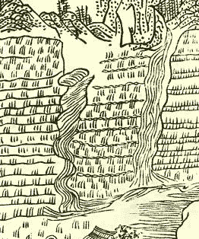
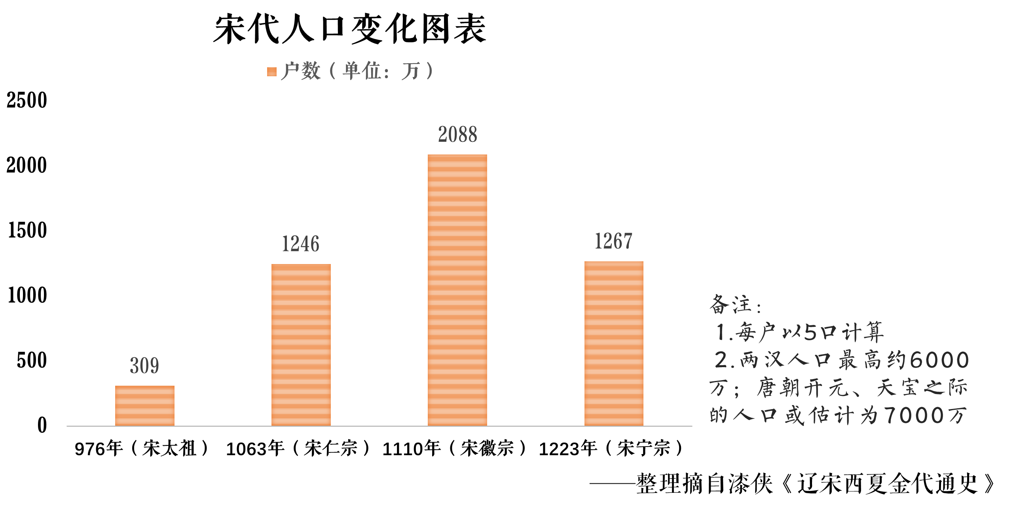
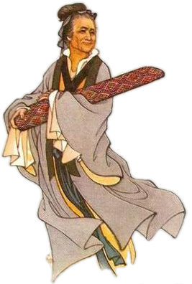
（一）农业之变
相关史料
生长时间短、耐旱
北宋末年的实际人口数应当已经超过1亿。这在中国古代人口史上是一个划时代的标志。
——《中外历史纲要》上
黄道婆改进棉纺织技术
北宋自越南引进的良种
——占城稻

Slide 6
（二）手工业之变
基础梳理
根据教材60-61页梳理手工业发展概况
部门 | 发展概况 | 意义
制瓷业
矿冶业
印刷业
（1）宋朝出现五大名窑
（2）元朝烧出了新型彩绘瓷器青
花瓷和釉里红
宋元时期，瓷器大量出口海外，继丝绸之后成为中华文明新的物质象征
北宋煤的开采量很大，矿冶业在手工业中占有重要地位。
燃料的改进大大提高了金属冶炼的产量和质量
推动了文化的普及，进一步带动了造纸业的发展
印刷业是宋朝新兴的手工业

Slide 7
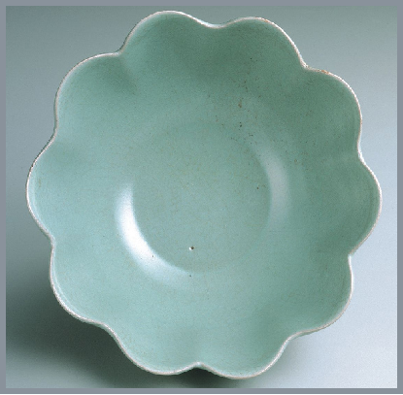
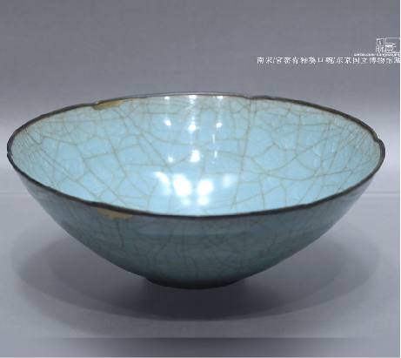
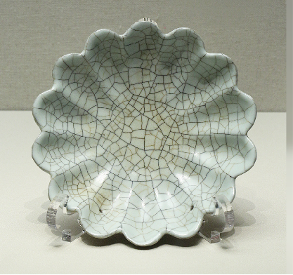
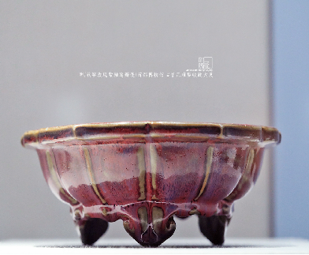
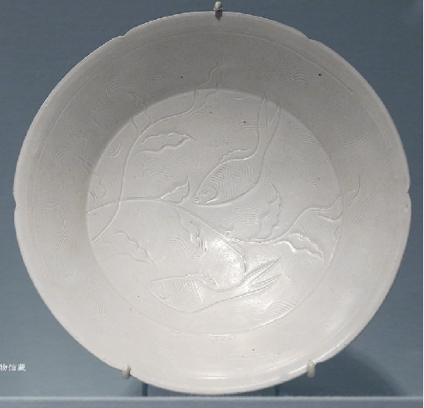
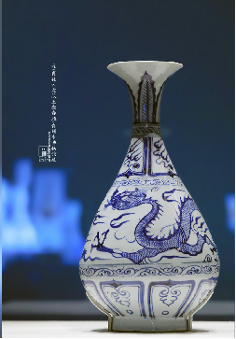
（二）手工业之变
相关史料
汝窑
官窑
哥窑
钧窑
定窑
青花瓷
瓷器质地坚硬不吸水，敲击响声清脆，比陶器更加美观、耐用。中国古代很早就出现了原始瓷器，逐渐形成青瓷、白瓷等不同类型，宋朝制瓷工艺达到了高峰。

Slide 8



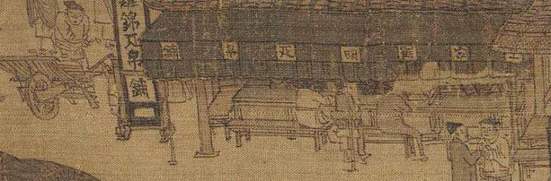
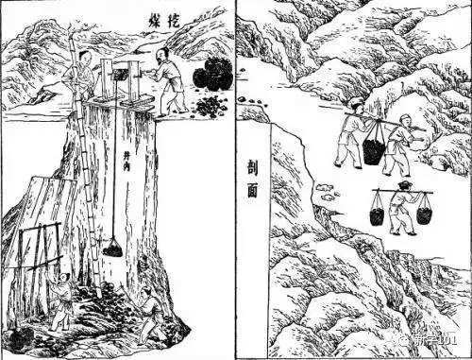
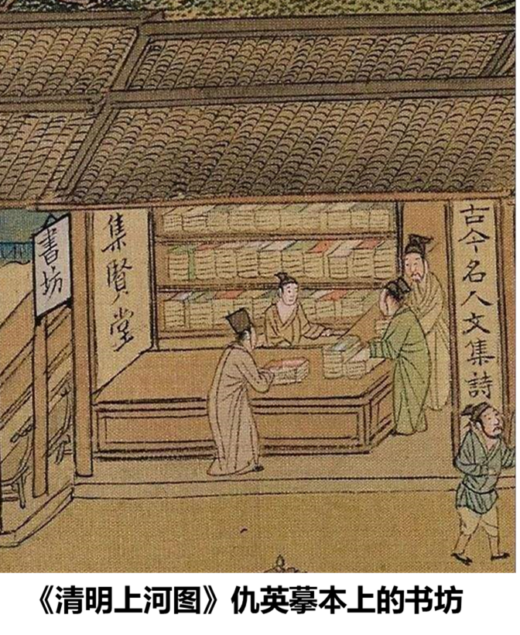
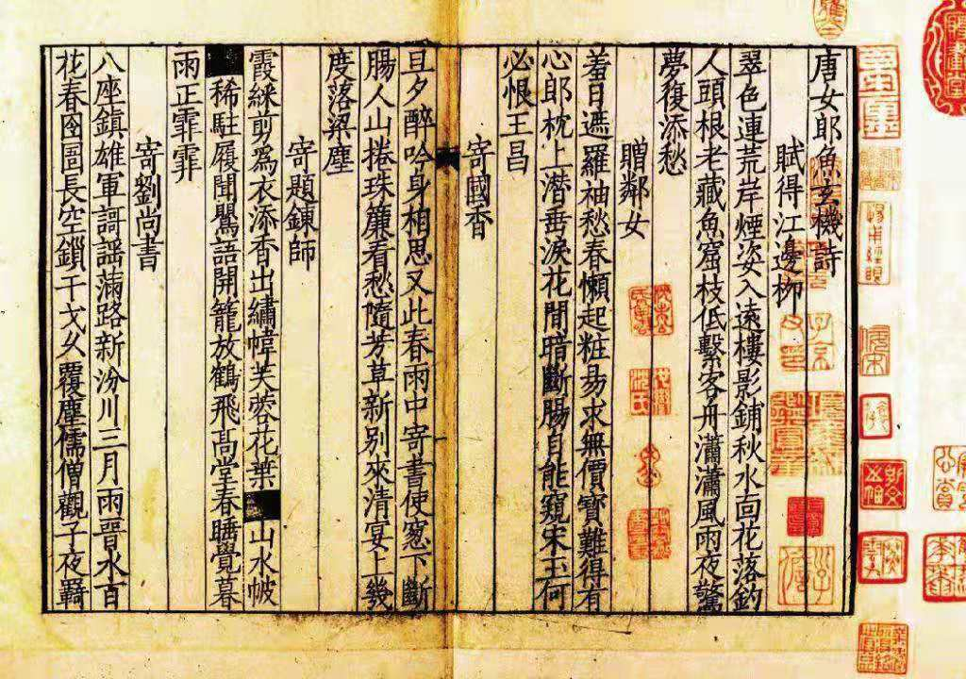
（二）手工业之变
相关史料
《清明上河图》局部
宋代采煤示意图
仇英摹本上的书坊
知识产权意识：“宋人刻书，于书之首尾或序后、目录后，往往刻一墨图记及牌记”。这个“牌记”，载有出版人、刻书人、出版日期、版权声明等信息，类似于今日书籍的版权页。
——（清）叶德辉《书林清话》

Slide 9
（三）商业之变
人口的增加
农业发展
粮食增加
商业的发展
城市的繁荣
种植经济作物
手工业的发展
在人们的生产力发展到一定状况下，就会有一定的交换和消费形式。
——马克思

Slide 10
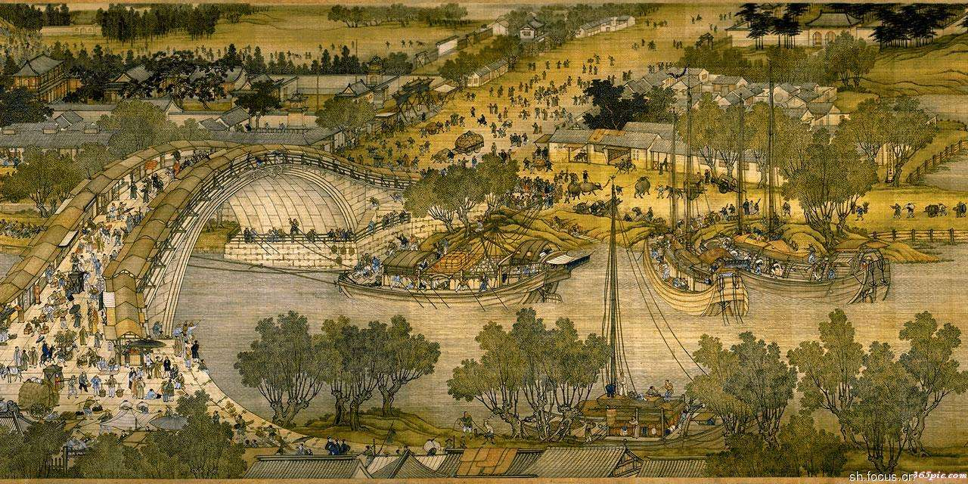
（三）商业之变
重点探讨
宋朝的商业有哪些新发展？

Slide 11
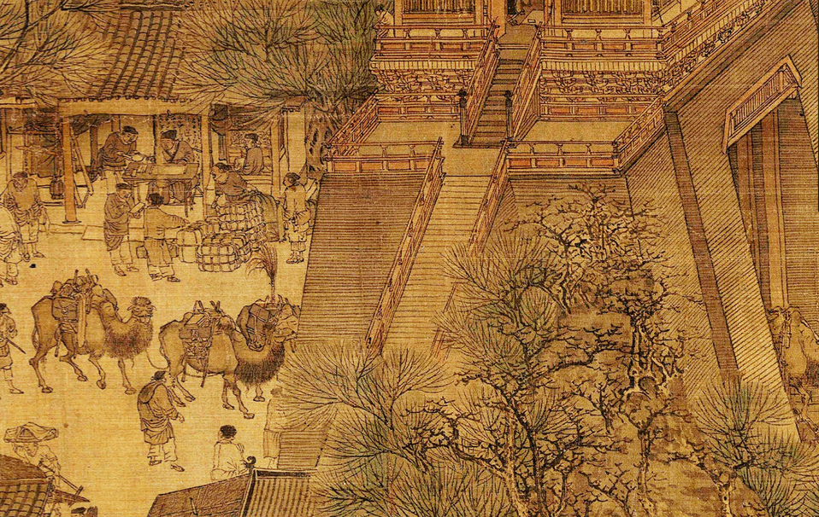
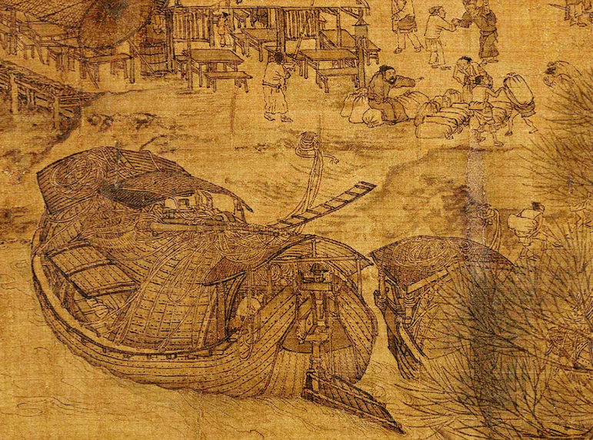
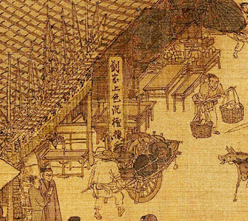
（三）商业之变
重点探讨
宋朝的商业有哪些新发展？
相关史料
驼队：
与少数民族贸易往来
码头卸货：
商品由内河航运而来
刘家上色沉檀拣香：
外来商品，海外贸易

Slide 12
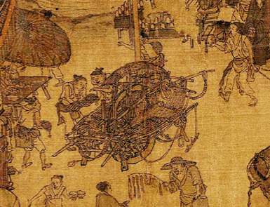
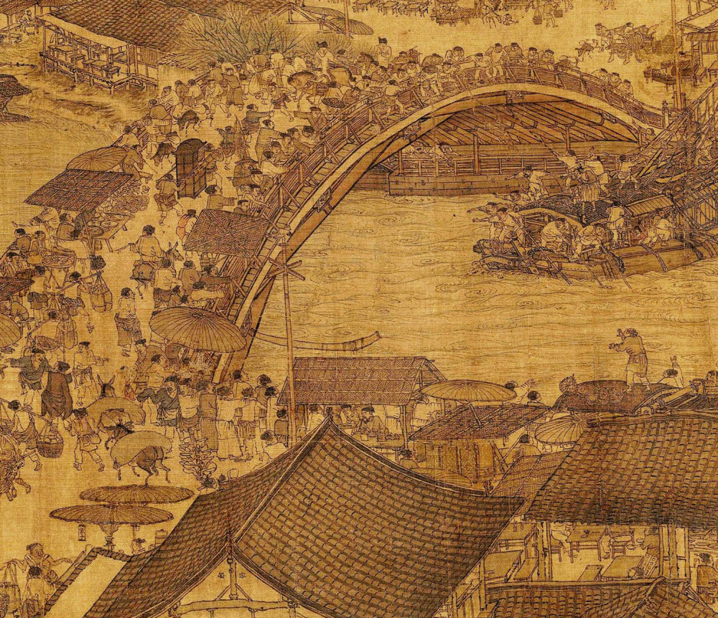
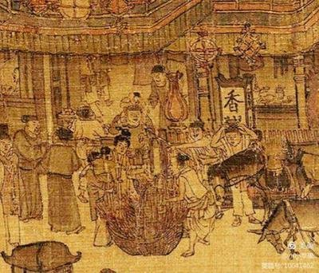
（三）商业之变
重点探讨
宋朝的商业有哪些新发展？
相关史料
运钞车：
货币需求量大、铜钱笨重
占道经营：
打破空间限制
栀子灯与灯箱：
打破时间限制

Slide 13
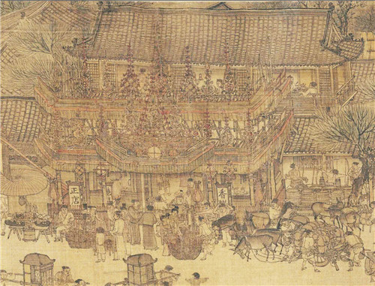
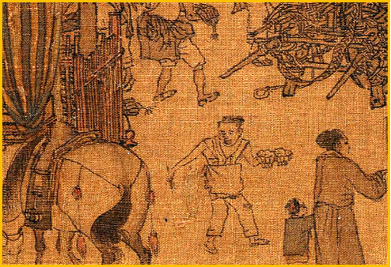
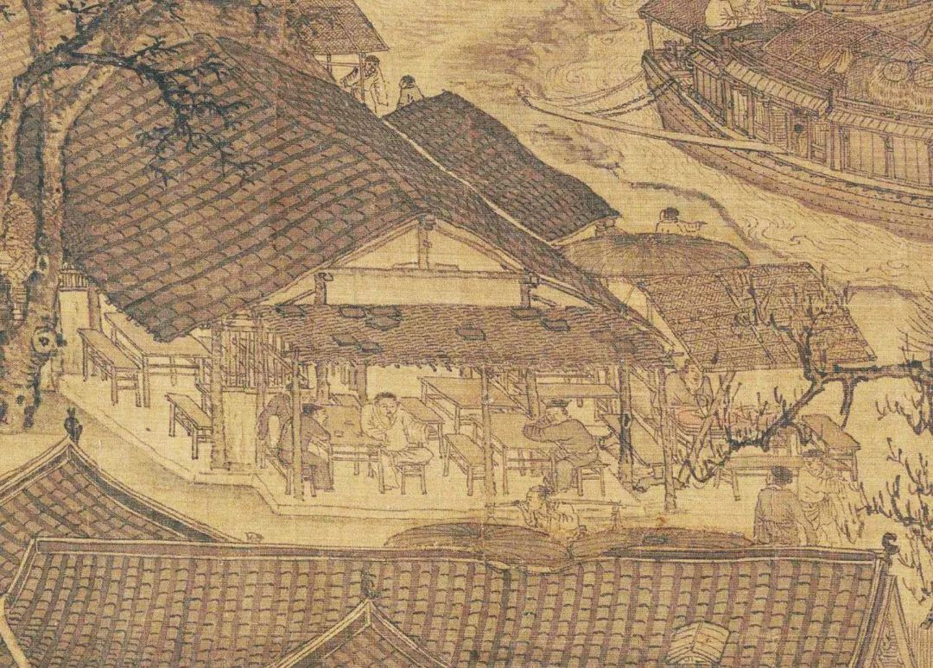
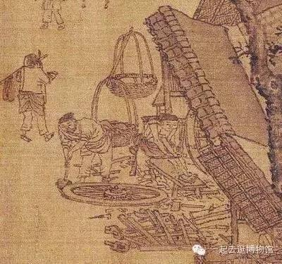
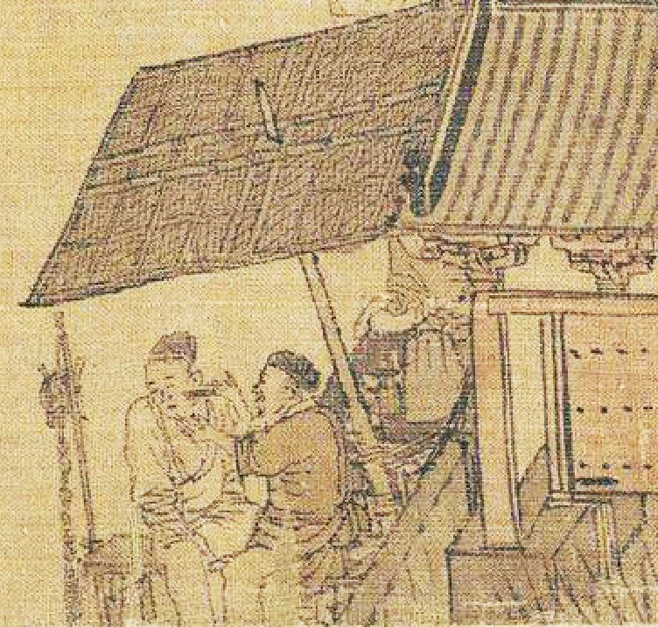
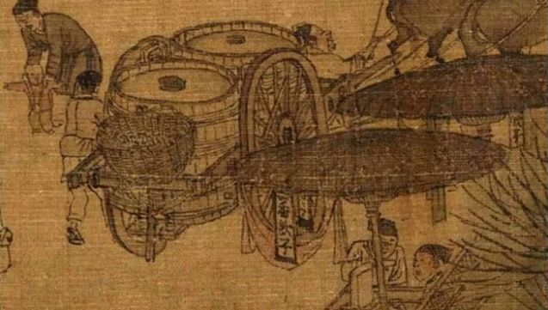
（三）商业之变
重点探讨
宋朝的商业有哪些新发展？
相关史料
酒楼
外卖
茶坊
修车店
美容店
饮料店

Slide 14
（三）商业之变
重点探讨
宋朝的商业有哪些新发展？
成就 | 具体表现
边境贸易
官方设置榷场进行互市交易，民间贸易也相当活跃
外贸税收成为宋元两朝国库的重要财源；
主要外贸港口有广州、泉州、明州
海外贸易
北宋开始出现纸币——交子；
元朝在全国范围内将纸币作为主币发行
货币流通
城市格局：打破时空限制；城市功能：经济功能增强
城市管理：放松；重要城市：宋东京、临安；元大都
城市兴盛

Slide 15
（四）经济格局之变—经济重心南移
基础梳理
相关史料
1、南移过程
魏晋南北朝
永嘉之乱
江南开发
唐中叶后
安史之乱
南方逐渐超过北方
宋朝
靖康之变
经济重心南移完成
“苏湖熟，天下足”
“国家根本,仰给江南”

Slide 16
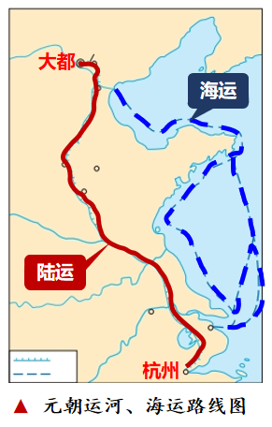
（四）经济格局之变—经济重心南移
重点探讨
相关史料
2、南移影响
（1）经济：南方工商业城市增多，
商品经济发达。
（2）交通：海上交通运输改善，
海上贸易繁荣。
（3）人口：南方的人口迅速膨胀，
比重不断增长。
（4）民族关系：民族交融加强。
（5）文化：促进南方文化教育事
业发展
北宋籍贯可考的进士9630人，南方9164人，两浙、两江和福建五路7038人，占总数的73%。
——刘海峰《中国科举史》
元朝运河、海运路线图
文化重心南移

Slide 17
（四）经济格局之变—经济重心南移
重点探讨
如何认识北宋科举考试南北分卷的做法？
相关史料
(北宋）自进士科一并之后，榜出多是南人预选，北人预者极少。自哲庙（宋哲宗)以后，立齐、鲁、河朔五路之制，凡是北人皆别考，然后取人南北始均。
——马端临《文献通考》
（1）顺应文化重心南移的趋势，有利于兼顾地区平衡，改变官员队伍中南强北弱的现象
（2）对南方考生来讲不是很公平，存在一定的地域歧视，易引起南北矛盾
南北分卷

Slide 18
农业发展
经济之变
手工业发展
社会之变
商业发展
在生产、交换、消费发展到一定阶段上，就会有一定的社会制度、一定的家庭、等级或阶级组织····就会有一定的市民社会。——马克思

Slide 19

（一）表现
重点探讨
宋朝社会有何新变化？
相关史料
1、门第观念的淡化，平
民社会的到来。
取士不问家世，婚姻不问阀阅。
重视门第→不问家世
仁宗朝，商人、佃农、奴婢均为编户齐民。齐，等也。无有贵贱，谓之齐民。
2、社会成员身份趋于平
等，人身依附关系削弱。
贵贱有序→身份平等
自今后，客户起移，更不取主人凭由，须每年收田毕日，商量去住，各取稳便。
3、国家对社会的控制相
对松弛。
主奴依附→自由契约
贫富无定势，田宅无定主，有钱则买，无钱则卖
不抑兼并、管理放松

Slide 20
宋元时期，我国的经济取得了长足的发展，社会也发生了显著的变化。在经济方面，农业、手工业以及商业和对外贸易方面发展较快。南北经济发展的不平衡加速了南北经济的差距和经济重心的南移。在社会方面，在农业、手工业、商业的普遍发展之下，人身自由增加，国家对社会的控制放松，平民社会到来。
经济之变：商业化、市场化、货币化、城市化
社会之变：平民化、契约化、平等化、流动化

Slide 21
1、农业之变
2、手工业之变
辽宋夏金元的经济与社会
一、经济之变
3、商业之变
4、经济格局之变：经济重心南移
1、门第观念削弱
二、社会之变
2、社会成员身份趋于平等
3、国家对社会的控制相对松弛

